Slide 1
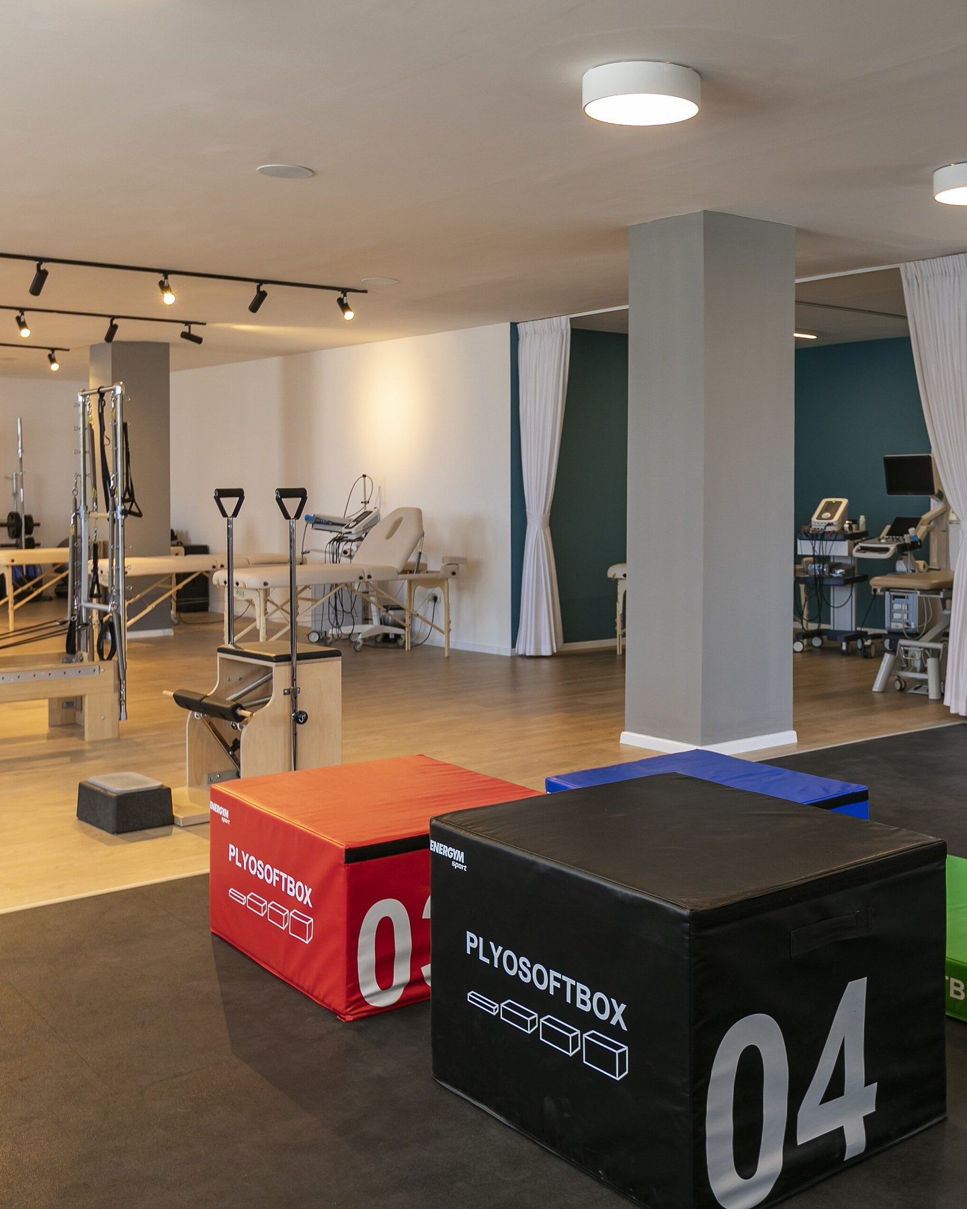
A PATRA LUCRARE PRACTICĂ
Calitatea serviciului de recuperare
Trei indicatori pentru secția domnului E. și verificarea finală
Sănătate publică și management · Balneofiziokinetoterapie și recuperare, anul III
Conf. univ. dr. Adrian Pană · UMF „Iuliu Hațieganu” Cluj-Napoca · 2026–2027
Aveți nevoie de un telefon încărcat, conectat cu contul UMF. Nu se tipărește nimic.
Sală de kinetoterapie într-o clinică din Tel Aviv
Sursa: Hilahalumit, Wikimedia Commons · CC BY-SA 4.0

Slide 2
O ORĂ
Fișa de lucru 4 și indicatorii de calitate
ÎNTÂI
Partea I. Fișa de lucru 4, individual, în Forms: trei întrebări, apoi trei indicatori de calitate.
TESTUL GRILĂ
Vineri, 20 noiembrie, ora 10, separat de lucrare: 30 de minute.
TERMENUL
Fișa de lucru 4: la finalul lucrării sau în cel mult 48 de ore. Ultima fișă din portofoliu.

Slide 3
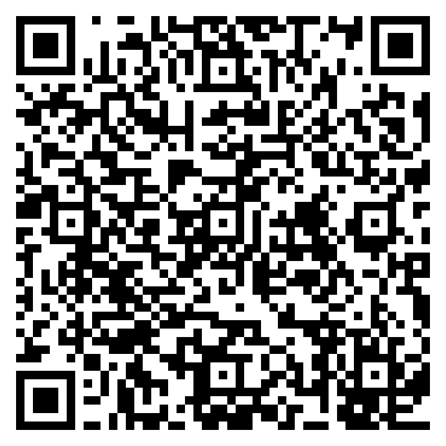
ÎNCEPEM
Fiecare pe telefonul lui
Scanați codul și conectați-vă cu contul UMF.
Alegeți pacientul-ancoră de la primul curs: A, B sau C.
Citiți cazul căderii; urmează trei întrebări care se deschid una după alta.
Apoi scrieți cei trei indicatori de calitate.
Fișa de lucru 4
Fișa de lucru 4
Formularul este individual. Cine nu termină în sală are termen până luni.

Slide 4
PARTEA I · CAZUL CĂDERII
O cădere în a cincea noapte
RAPORT DE EVENIMENT · SECȚIA DE RECUPERARE
A doua zi, medicul-șef întreabă
Pacientul: domnul E., operat pentru fractură de șold.
Evenimentul: în a cincea noapte s-a ridicat singur să meargă la toaletă, fără cadrul de mers, și a căzut.
La internare: scala de risc de cădere, completată; niciun plan stabilit pe baza ei.
Secția devine, de la o lună la alta, mai sigură sau mai puțin sigură?
Pacienții ei pleacă acasă funcționând mai bine?
Caz construit în scop didactic.

Slide 5
MODELUL LUI DONABEDIAN
Structură, proces, rezultat
STRUCTURĂ
PROCES
REZULTAT
Condițiile în care se lucrează: oameni, calificări, spații, echipamente.
Ce se face cu pacientul: dacă acțiunile care definesc o îngrijire bună chiar se fac.
Ce se întâmplă cu pacientul: dacă serviciul îl ajută să trăiască și să funcționeze mai bine.
Cu ce și cu cine lucrează serviciul.
Ce face serviciul și dacă face ce trebuie.
Ce s-a schimbat la pacient.
Fiecare indicator se scrie ca la lucrarea practică a treia: numărător, numitor, sursă și frecvență.

Slide 6
SECȚIA DOMNULUI E., ÎNTR-O LUNĂ
Trei indicatori, trei cifre
70%
55%
4,8
Structură
Proces
Rezultat
Sonerie funcțională, la inspecția de noapte: 21 / 30 de paturi.
Plan individual de prevenire în prima zi: 33 / 60 de internări.
Căderi la 1 000 de zile de spitalizare: 4 / 840 × 1 000.
Numitorul: zilele de spitalizare, nu pacienții. Capcana: se numără numai căderile raportate; o lună nu arată o tendință.
Valori ipotetice: 30 de paturi, 60 de internări, 840 de zile de spitalizare.

Slide 7
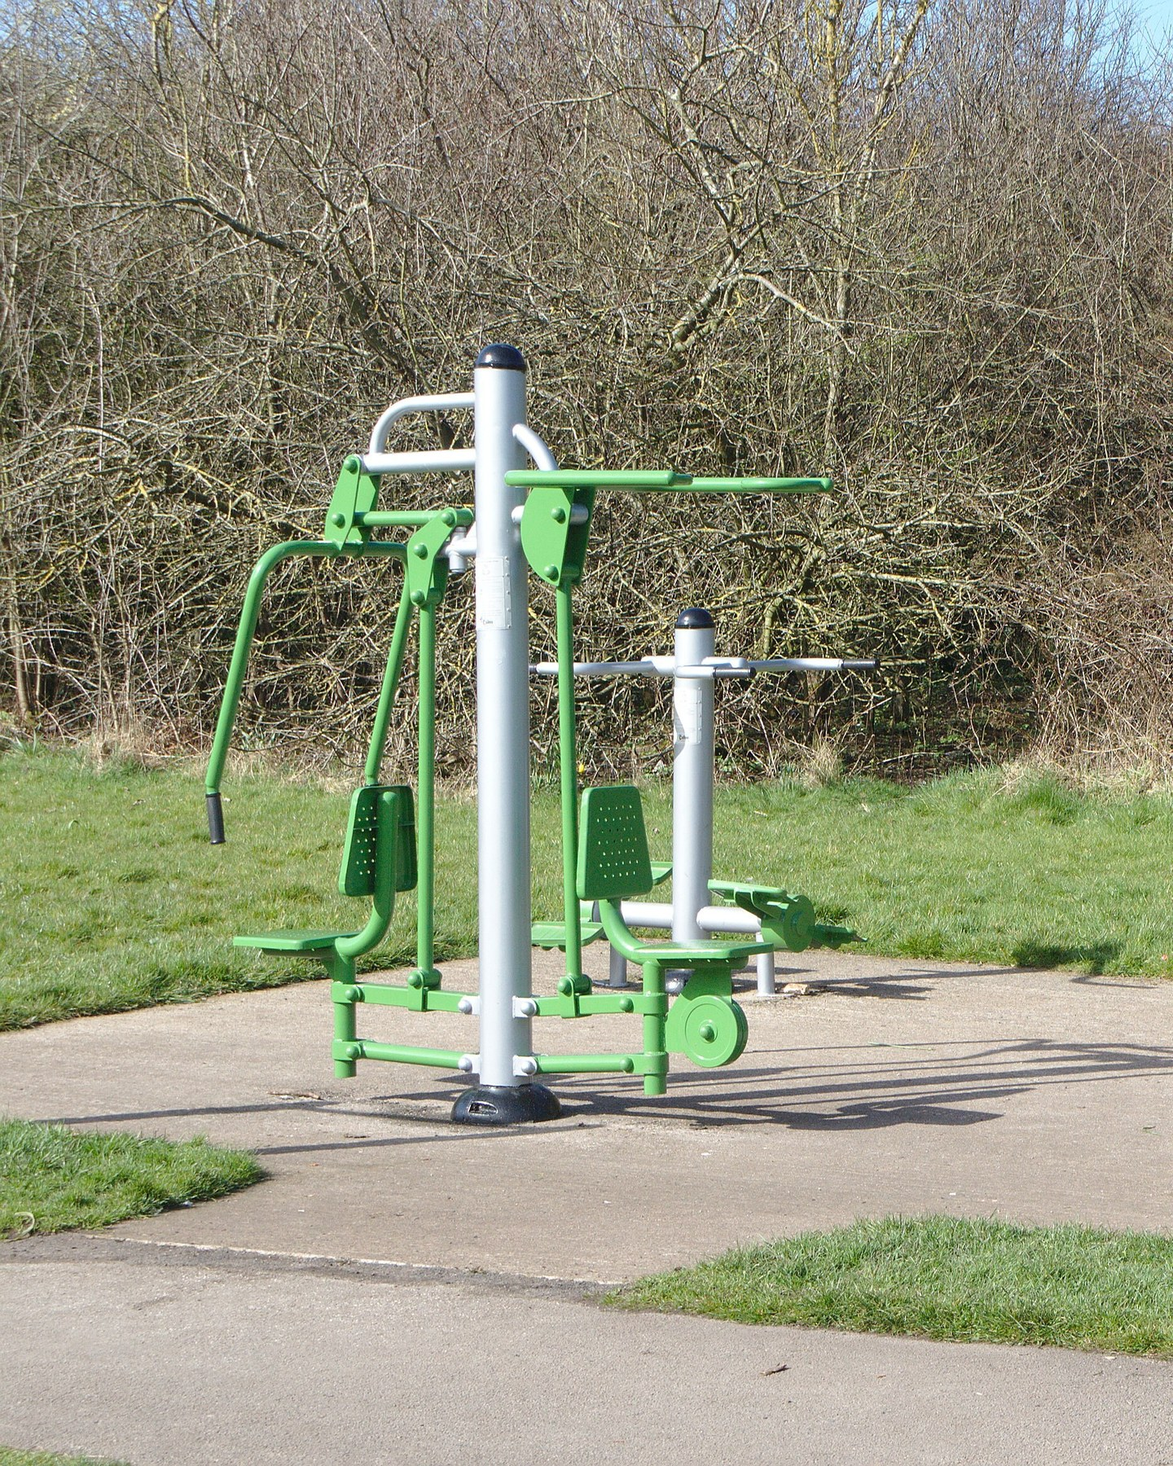
REZULTATUL RAPORTAT DE PACIENT
Ce spune pacientul
Spus de pacient pe un chestionar standardizat, nu măsurat de terapeut: cum își vede simptomele și funcționarea.
Rezultat: „Cât de ușor urcați acum scările?”
Experiența îngrijirii: „Ați primit la externare explicații despre exercițiile de acasă?”
Domnul E. spunea la externare că îi este frică să iasă singur din casă. Indicator posibil: pacienții care declară, la trei luni, că pot ieși singuri din casă.
Limita: numără numai pacienții care răspund.
Aparate de exerciții într-un parc
Sursa: Rodhullandemu, Wikimedia Commons · CC BY-SA 4.0

Slide 8
PRIMA SECȚIUNE A FORMULARULUI
FORMULARUL · VOT
Trei întrebări, una după alta
1
Ce tip de indicator?
2
Ce tip de indicator?
3
Rezultat raportat de pacient?
Proporția fizioterapeuților cu autorizație de liberă practică avizată pentru anul în curs.
Ponderea pacienților care au primit la externare un program scris de exerciții pentru acasă.
Care dintre patru întrebări măsoară un rezultat raportat de pacient.
Cum merge: fiecare întrebare se deschide după răspunsul corect la cea dinainte; după fiecare, distribuția răspunsurilor și un minut de explicație.

Slide 9
A DOUA SECȚIUNE A FORMULARULUI
LUCRU INDIVIDUAL
Trei indicatori pentru pacientul vostru
Tipul
Numele
Numărătorul
Numitorul
Sursa
Frecvența
Structură
Proces
Rezultat, raportat de pacient
Serviciul: pacienta A, ambulatoriul de recuperare; pacientul B și pacienta C, secția de recuperare.
Trei confuzii: numărul ședințelor (activitate) trecut ca indicator de calitate; rezultatul măsurat de terapeut trecut ca raportat de pacient; numărător și numitor din populații sau perioade diferite.
Termenul: la finalul lucrării sau în cel mult 48 de ore.

Slide 10
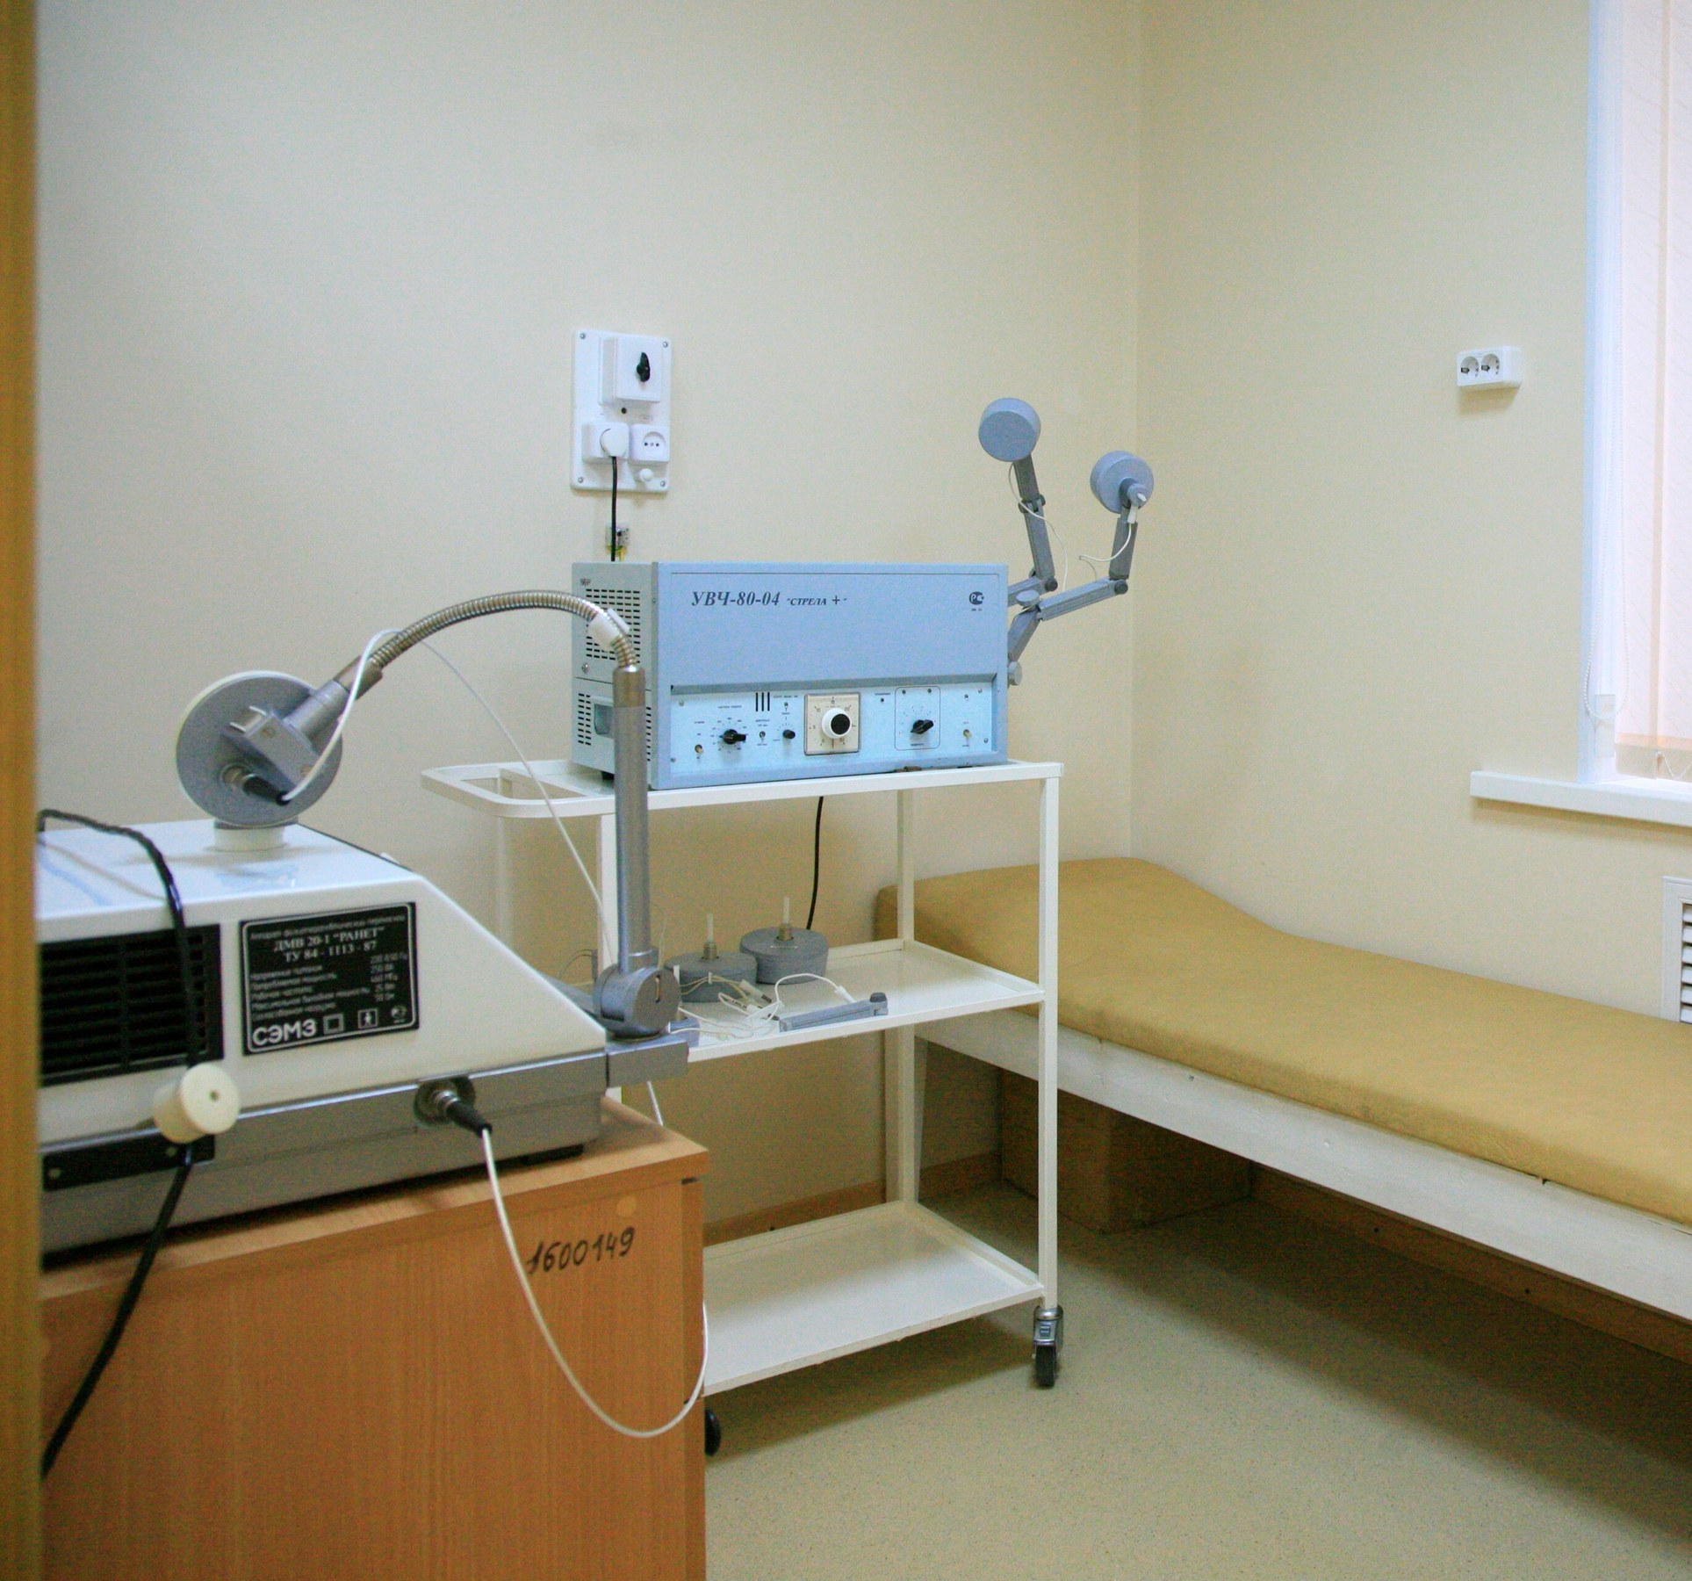
DE LUNI DIMINEAȚĂ
Trei cifre pentru un serviciu bun
Un serviciu bun se arată cu trei cifre: condițiile, ce se face și ce simte pacientul că s-a schimbat.
La o cădere, întrebați întâi ce plan i s-a făcut pacientului la internare.
La externare, cereți-i pacientului părerea, cu același chestionar ca la internare.
Testul grilă: vineri, 20 noiembrie, ora 10.
Sală de proceduri de fizioterapie într-o clinică din Karelia, Rusia
Sursa: Igor Georgievskiy, Wikimedia Commons · CC BY-SA 4.0

Slide 11
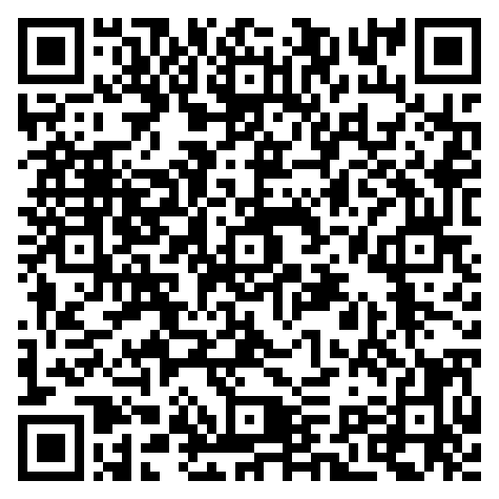
VINERI, 20 NOIEMBRIE, ORA 10
Testul grilă
20
de întrebări cu un singur răspuns corect, din conținutul celor patru cursuri, în 30 de minute.
Testul are o pondere de 60% în nota finală.
Pentru promovare: cel puțin nota 5 la testul grilă.
Cadrul didactic anunță la test cum se susține în sală.

